Slide 1
ZELIŠČA Z DOMAČEGA VRTA

Slide 2
VSEBINA
-nabiranje zelišč
-pridelava
-predelava

Slide 3
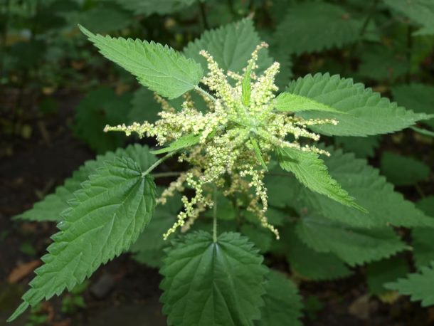
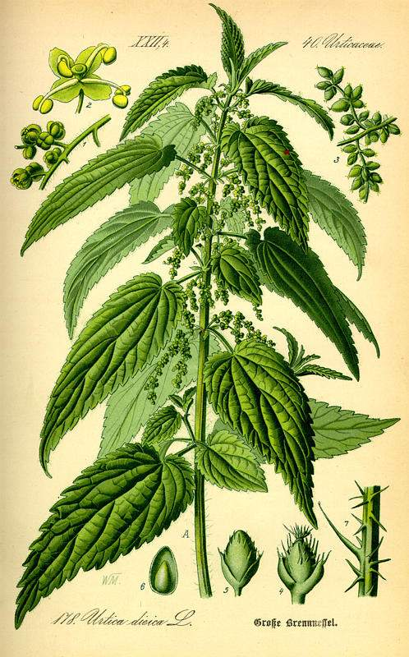
NABIRANJE ZELIŠČ
VELIKA PEKOČA KROPIVA
Zdravilnost:
-železo v krvi
-za razstrupljaje organizma
-sečil
-prostatnih obolenj

Slide 4
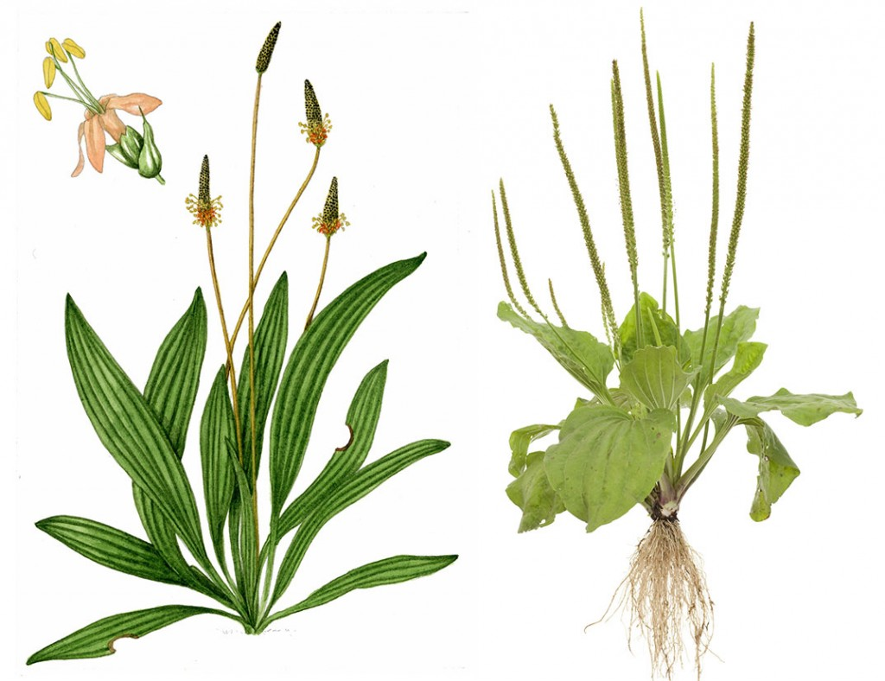
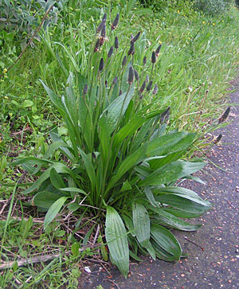
OZKOLISTNI ALI SULIČAST TRPOTEC
Zdravilnost:
-bronhialna obolenja
-celjenje ran prebavil

Slide 5
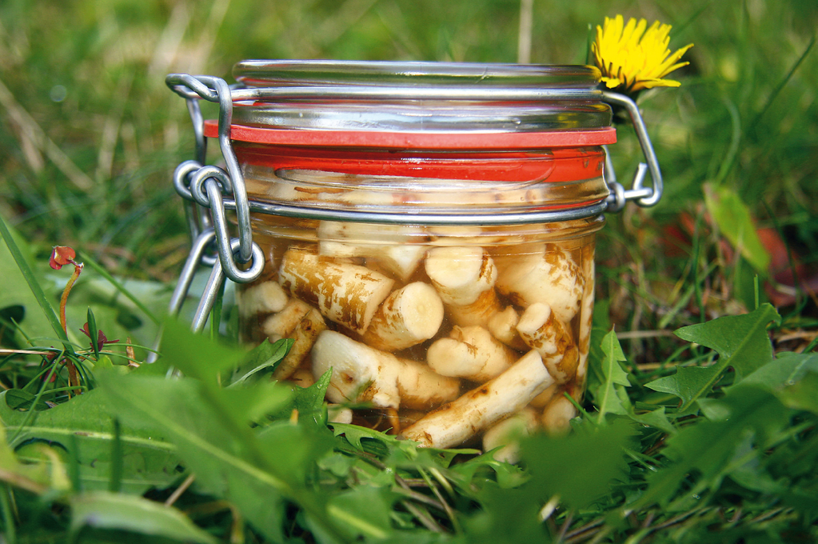
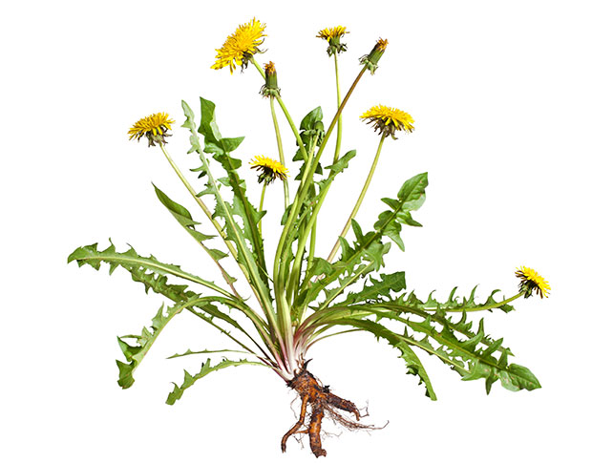
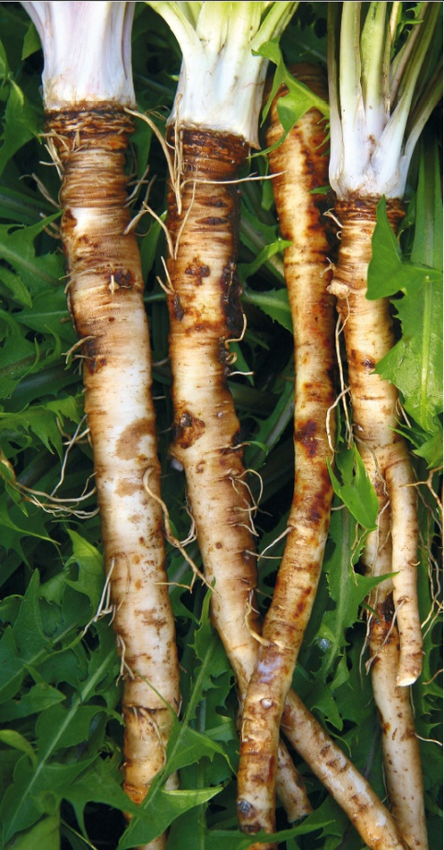
REGRAT
Zdravilnost:
-prevelika vsebnost kisline v želodcu

Slide 6
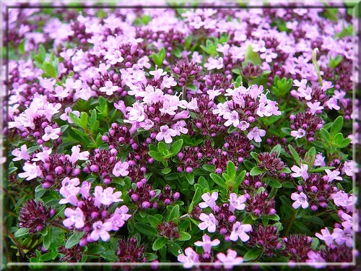
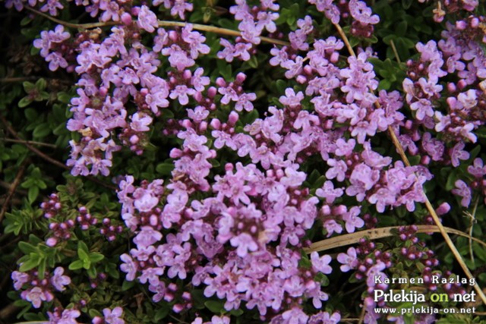
PRIDELAVA
MATERINA DUŠICA
Zdravilnost:
-razkužitev za dihalne poti
-manjše ureznine in rane

Slide 7
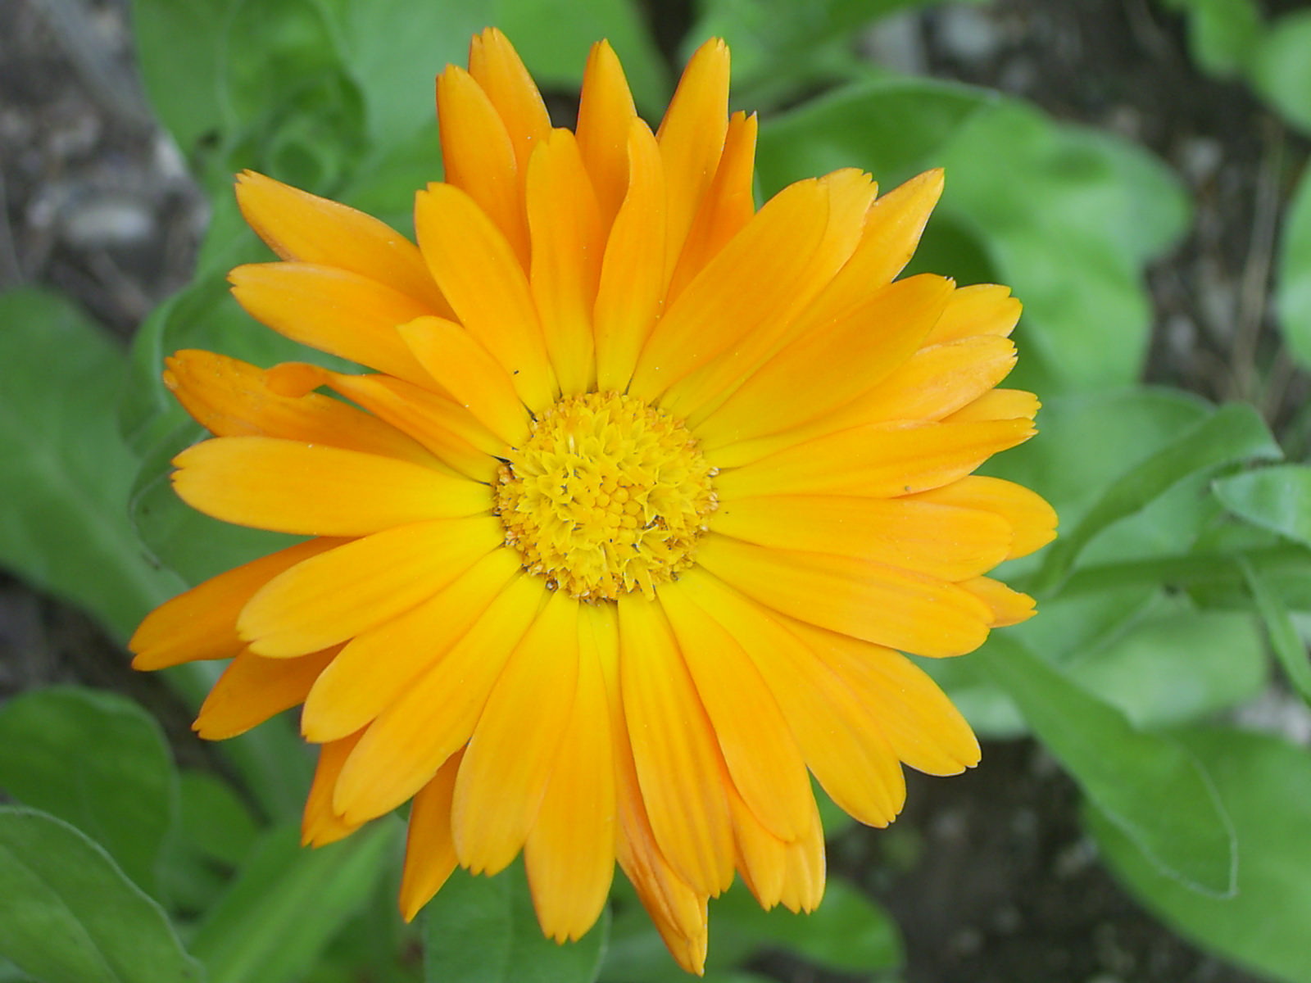
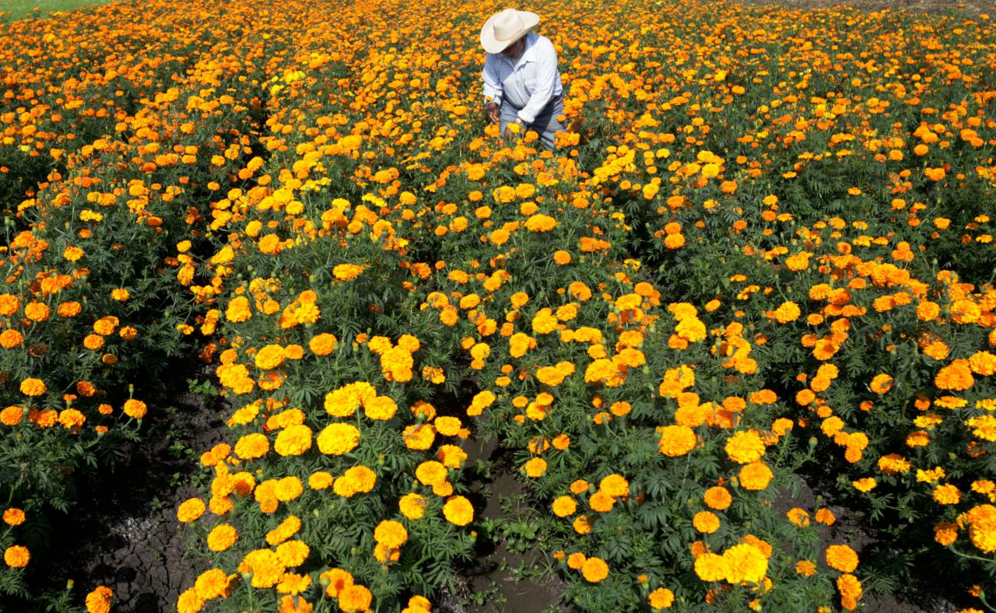
OGNJIČ
Zdravilnost:
-težave z kožo
-okužbe ustne votline

Slide 8
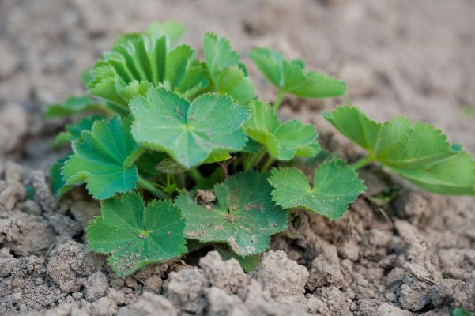
PLAHTICA
-krči tkiva
-ustavlja krvavitve
-pospešujejo celjenje ran

Slide 9
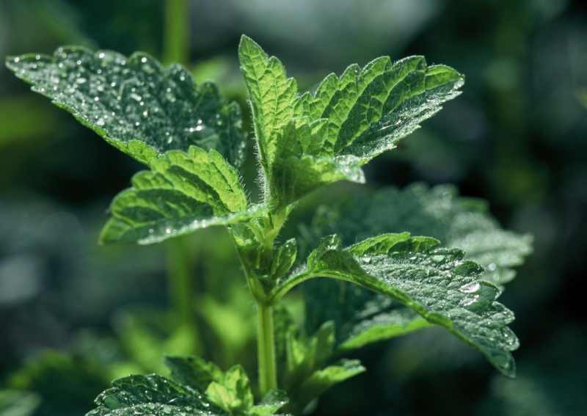
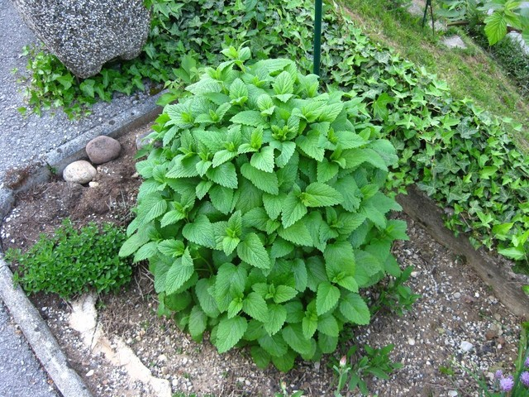
MELISA
-črevesne težave
-blagi depresiji
-lažjih motnjah spanja

Slide 10
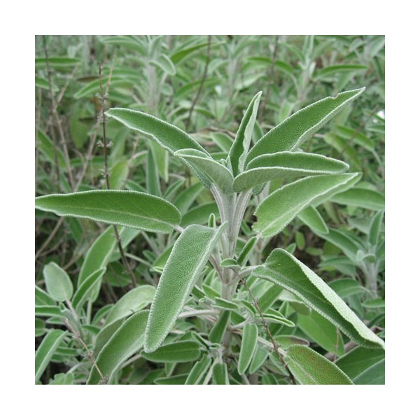
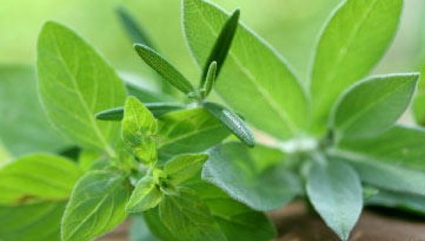
ŽAJBELJ
-zavira znojenje
-pomaga proti splošni utrujenosti

Slide 11
Na domačem vrtu gojimo še več drugih zelišč kot so:
-poprova meta
-citronka
-ameriški slamnik
-drobnocvetni vrbovec
-baldrijan
­-komarček
-kamilica

Slide 12
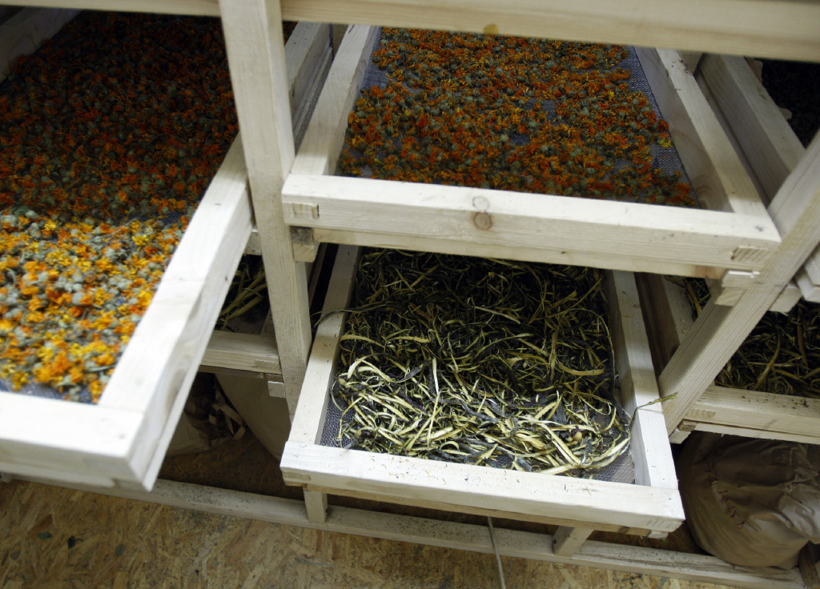
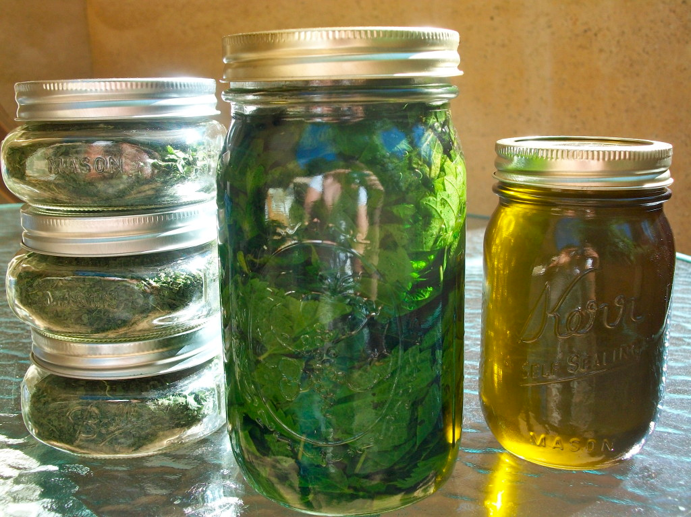
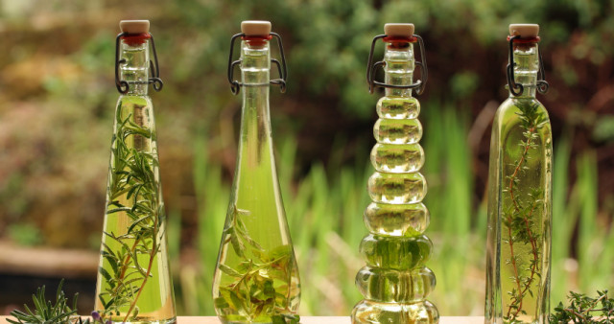
PREDELAVA
-sušenje zdravilnih rastlin
-izdelava tinktur
-zeliščna olja

Slide 13
ZAKLJUČEK
Za vsako bolezn rožca raste.

Slide 14
VIRI:
Hans, W. Khote (2012): Zelišča. Učila international. Tržič.
Jože Majes (2011): Zdravnik zdravi narava ozdravi. Samo založba. Dolenjske toplice.
Prevedla Marijana Samide (2007): Nature's medicines. Mladinska knjiga. Ljubljana.

